Slide 1
Guten Morgen, Kameraden Kadetten!
Good morning, comrades cadets!
Welches Datum ist heute?
What is the date today?
How do you find the weather today? – (cold, It, and, windy, is).
– It is cold and windy!
Wie findet ihr das Wetter heute? – (ist, kalt, Es, und, windig).
– Es ist kalt und windig!

Slide 2
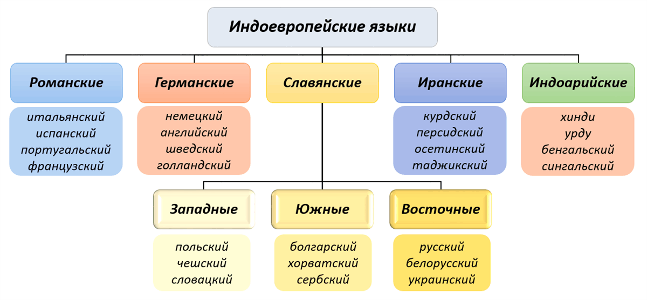
Английсский, немецкий, русский языки – языки одной СЕМЬИ !

Slide 3
Родной язык + Первый иностранный язык + Второй иностранный язык = ЯЗЫКОВАЯ ТРИГЛОССИЯ

Slide 4
Wie der Vater, so der Sohn.
Kleine Kinder, kleine Sorgen, groẞe Kinder, groẞe Sorgen.
Der Österreicher möchte seinen Töchtern schöne Kleider kaufen.
Die Damen in Baden-Baden reisen oft. Reisen Baden-Badens Herrn mit?
richtig = right
falsch = false

Slide 5
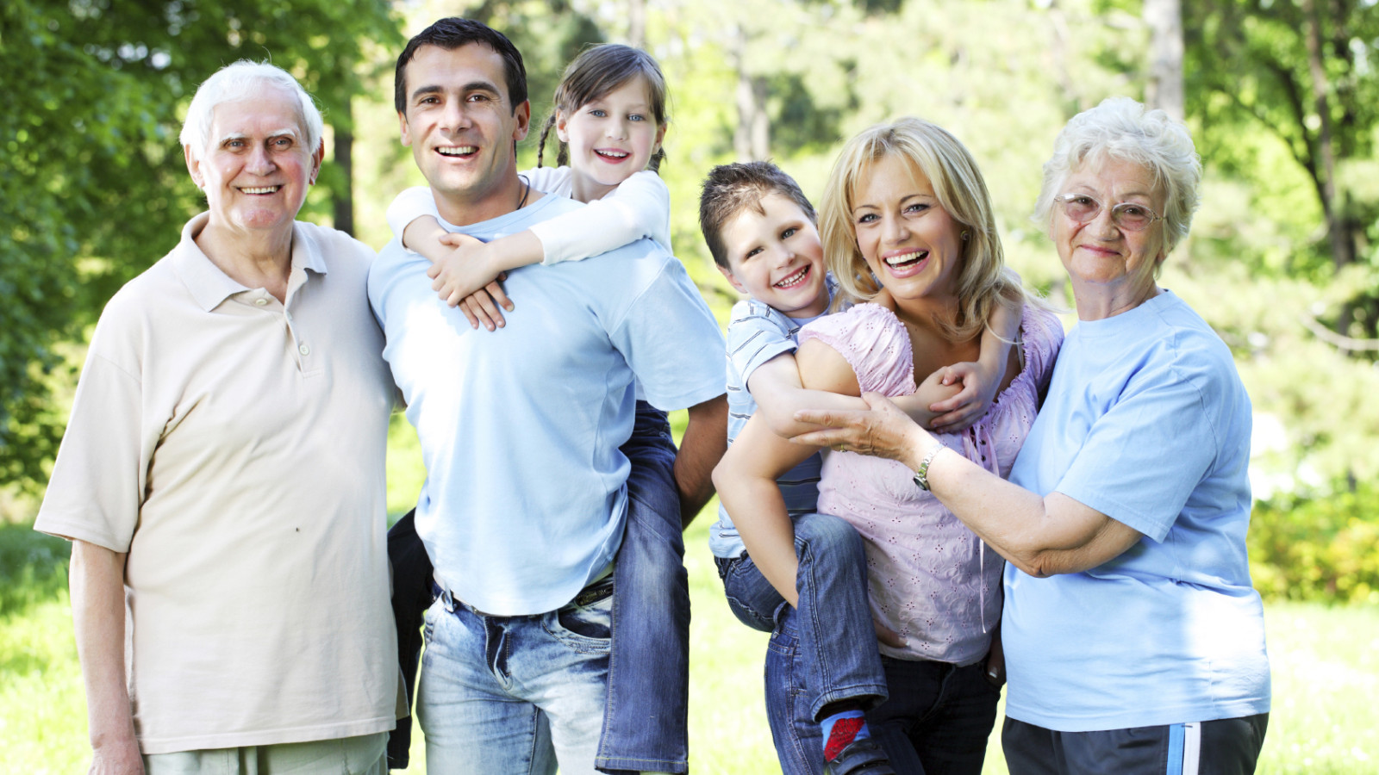
Familie - Family

Slide 6
Übung 1.

Slide 7
Übung 2.

Slide 8
Übung 3.

Slide 9
Übung 4.

Slide 10
Спасибо за внимание!

